Slide 1

24
18
14
12
CLI Korea 회사소개서
2023.01.
Notes:
안녕하십니까
CLI Korea 심경필 차장입니다.
지금부터 황금밭 영농 조합법인에 대한
스마트 공장 구축 및 고도화 사업 제안 발표를 하겠습니다.

Slide 2
24
18
14
INDEX
12
I. 일반현황
II. 조직도
III. 제휴 및 인증현황
IV. 사업수행실적
Ⅴ. CLI Korea 전문역량
Ⅵ. 사업분야 및 보유기술
Notes:
본 PT는 보시는 바와 같이
저희 회사의 현황
제안을 하게 된 배경
시스템 구축에 관한 내용
구축 후 어떠한 변화가 생길것인지
그리고 왜 우리 CLI Korea 를 선택해야 하는지
이렇게 총 5개로 나누어 구성되어 있습니다.

Slide 3





I. CLI Korea 일반현황
24
일반현황
회사개요
회사명
주식회사 씨엘아이 코리아
다수의 물류 IT
전문 인력보유
물류/IT 활동의 TMS, WMS, MES
영역에서 고객의 가치를 위해
끊임없이 혁신을 추구하는 기업
최상의 컨설팅 및
구현 서비스 제공
대표이사
임 진 필
IT 솔루션 / 컨설팅
물류 솔루션 / 컨설팅
본사소재지
서울시 강남구 테헤란로88길 22, 5층
본사연락처
T : 070-4827-3047
업태
출판, 영상, 방송통신 및 정보서비스업
최상의 컨설팅 및
구현 서비스 제공
최신IT 기술이 적용된
솔루션 보유
국내 다수의 프로젝트
수행 경험과
Know-how
다수의 물류 IT 전문 인력보유
종목
시스템 응용 소프트웨어 개발 및 공급업
Website
www.clikorea.com
회사개요
주요연혁
2017
회사 법인 설립
2019
한국통운 WMS 시스템 구축
국내 다수의 프로젝트
수행 경험과
Know-how
주요연혁
회사명
주식회사 씨엘아이 코리아
대표이사
임 진 필
2017
TMS솔루션 및 SI 사업 개시
2019
롯데 BPO 통합물류시스템 구축
최신IT 기술이
적용된
솔루션 보유
2017
회사 법인 설립
2019
롯데 BPO 통합물류 시스템 구축
2017
MES 시스템 구축사업 개시
2019
로지스플랫 WMS 시스템 구축
2017
TMS솔루션 및 SI 사업 개시
2019
로지스플랫 WMS 시스템 구축
본사소재지
서울시 강남구 테헤란로88길 22, 5층
SK네트워크 TMS(POLCA)
시스템 구축
2019
S&IT 파트너십 계약
SK네트워크 TMS(POLCA)
시스템 구축
2019
S&IT 파트너십 계약
본사연락처
T : 070-4827-3047
2017
2019
베트남 사업 진출
2017
2019
베트남 사업 진출
2018
유진 초저온 TMS시스템 구축
업태
출판, 영상, 방송통신 및 정보서비스업
2020
태은물류 TMS 시스템 구축
2018
유진 초저온 TMS시스템 구축
2020
태은물류 TMS 시스템 구축
2018
롯데슈퍼 자동화 창고 시스템 구축
2020
줌마(홈픽) 배송배차시스템 구축
2018
롯데슈퍼 자동화 창고 시스템 구축
2020
줌마(홈픽) 배송배차 시스템 구축
종목
시스템 응용 소프트웨어 개발 및 공급업
2018
GTO엔진 저작권 등록
2020
GTO엔진 저작권 등록
2018
GTO엔진 저작권 등록
2020
GTO엔진 저작권 등록
Website
www.clikorea.com
2019
인터지스 TMS 시스템 구축
2020
기업 기술등급 T-5
2019
인터지스 TMS 시스템 구축
2020
기업 기술등급 T-5
2019
한국통운 WMS 시스템 구축
Notes:
우선 저희 회사 현황에 대해 설명드리겠습니다.
저희 CLI Korea는 물류/유통 시스템과 IT솔루션을 접목,
TMS/WMS/MES 등의 영역에서 솔루션을 개발, 구축 하는 업체입니다.
뒤에 말씀드리겠지만
최상의 컨설팅 능력과 그에 맞는 솔루션과 우수한 인력풀을 가지고 있고
그에 맞춘 다양한 프로젝트 수행경험과 노하우를 가지고 있는 업체입니다.
~~~~~~~~~ 등은 보시는 바와 같습니다.

Slide 4
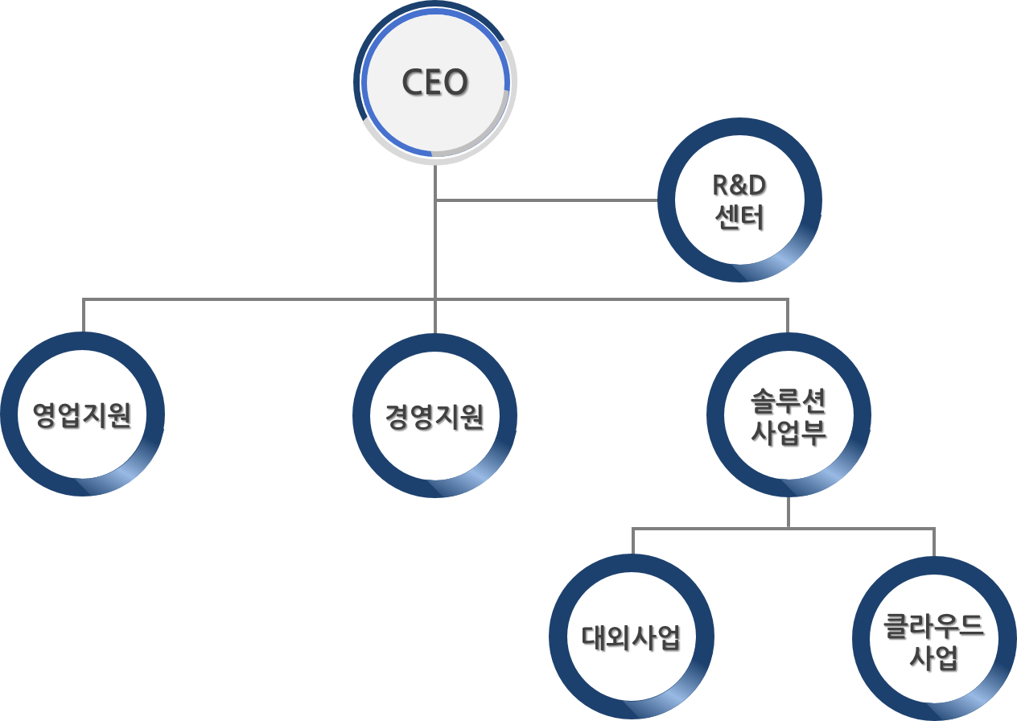
II. CLI Korea 조직도
24
조직도
18
14
12
CLI korea 인원현황
대표이사
1명
솔루션사업부
3명
R&D
4명
영업지원
1명
경영지원
1명
계
총 10명

Slide 5

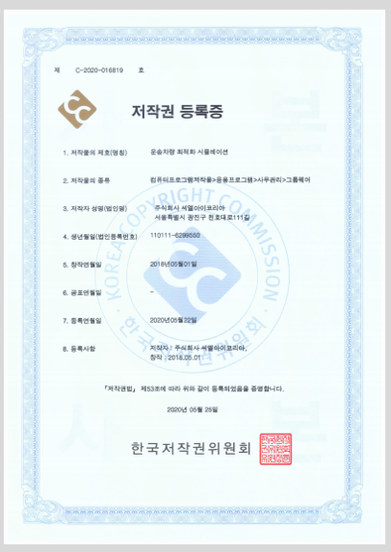


III. 인증 및 제휴현황
24
인증 및 제휴현황
18
저작권 등록
2020년 5월
GTO 엔진 저작권 등록
전략적 제휴
필리핀 솔루션 업체인
S&IT사와 전략적 제휴를
통한 해외영업 확대
R&D센터
2019년 10월
베트남 호치민시에
R&D센터 설립

Slide 6

IV. CLI Korea 사업수행실적
24
수행실적
18
14
2020.12~2021.1
모바일
공동주택 통합검침용 GW구축
2018.3~2018.12
TMS
B2B
유진 초저온 통합물류시스템 TMS 구축
12
2020.8~2010.12
TMS
B2C
AI기반 배차 최적화 운송관리 시스템 구축
2018.1~2018.5
TMS
B2B
SK 네트웍스 통합운송시스템 안정화
2020.3~2020.9
운송
B2C
줌마 배송배차시스템 구축
2020.1~2020.6
TMS
B2B
태은물류 TMS 구축
2020년
2018년
2020년
2018년
`
2019년
2017년
2019년
2017년
2019.10~2020.3
WMS
B2C
로지스 플랫 WMS 구축
2017.10~2018.4
WMS
B2C
롯데슈퍼 Autostore WMS 구축
2019.10~2020.1
TMS
B2C
SKN POLCA TMS 고도화
2017.4~2018.1
TMS
B2C
SK네트웍스 통합운송관리 시스템 구축
2019.10~2019.12
스마트미터 현장 시험용 모바일 시스템 구축
2019.5~2019.7
WMS
B2B
한국통운 WMS 구축
2019.3~2019.9
TMS
B2B
롯데 글로벌 로지스틱스 BPO 플랫폼 구축
2019.1~2019.7
TMS
B2B
인터지스 통합물류시스템 TMS 구축
Notes:
2017년 설립 이후
수행실적은 보시는 것과 같이
매년 최소 4-5개 이상의 민간 프로젝트를 수행해 왔습니다.
‘대기업과의 프로젝트 어필’

Slide 7
IV. CLI Korea 사업수행실적
24
수행실적
18
14
2023.1~2013.8
WMS
B2C
서린컴퍼니 WMS 시스템 구축
12
2022.3~2023.3
FMS
파스토 FMS 운영
2022.10~2024.1
물류시스템
코리아 세븐 차세대 점포관리 시스템 물류관리 구축
2021.9~2022.8
TMS/WMS/모바일
B2B
재난관리 시스템 구축
2022.9~2023.8
배차엔진
재난관리 시스템 배차엔진 구축
2023년
2022년
2023년
2022년
`
2021년
2021년
2021.6~2021.12
데이터바우처
데이터 바우처 사업 진행
2021.6~2021.12
제약플랫폼
B2B
롯데슈퍼 Autostore WMS 구축
2021.1~2021.9
MES
MES 솔루션 구축
Notes:
2017년 설립 이후
수행실적은 보시는 것과 같이
매년 최소 4-5개 이상의 민간 프로젝트를 수행해 왔습니다.
‘대기업과의 프로젝트 어필’

Slide 8

Ⅴ. CLI Korea 전문역량
24
사업수행의 전문성
18
14
양질의 개발자 다수 보유 / 높은 업체별 대응 개발자 수
12
경력 20년 이상
경력 10년 이상
경력 5년 이상
총 4명
총 3명
총 2명
예비 개발자
개발 또는 관리 인원 충원 필요시, 20년 이상 개발자 2명, 10년 이상 개발자 1명, 5년 이상 개발자 3명 상시 대기
중급 : 5명
고급 : 10명
2022년 CLI Korea의 데이터바우처, 스마트팩토리 사업
업체당 대응 개발자 수 : 2명
Notes:
자
이제 본론이자 결말로 들어섰네요^^
앞서 말씀드렸던 내용들은 속칭 밑밥을 깔아놓는다고 하죠^^
다 이걸 설명드리는 것들을 위한 겁니다.
저희 CLI는 보시는 바와 같이
경력 10년 이상의 양질의 개발자가 10명 5년 이상의 중급정도의 개발자가 5명이 있는 실력으로는 결코 타 업체에 뒤쳐지지 않는 업체입니다.
또한 올해 스마트 팩토리 수주목표가 10개인데
목표량을 다 채운다 해도
업체당 개발자 비율이 1.5로 타 업체에 비해 상당히 높은 업체당 개발자 비율을 가지고 있습니다.
이는 스마트 공장 구축 시 그리고 구축 후
업체의 요구사항 또는 시스템 문제에 즉각적인 대응이 가능하다는 의미이기도 합니다.

Slide 9
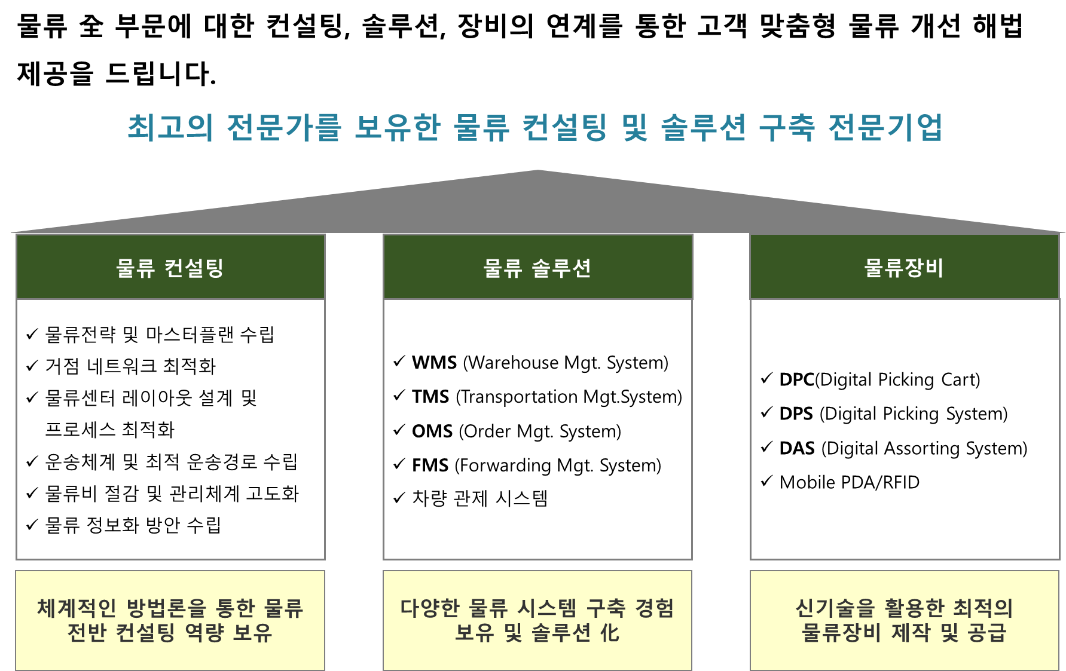
Ⅵ. 사업분야
24
18
14
12

Slide 10
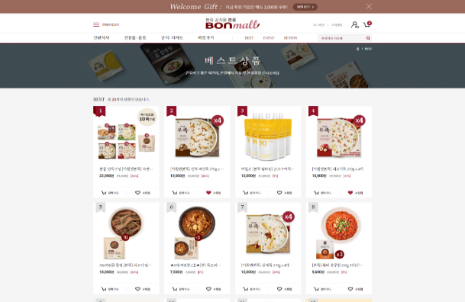
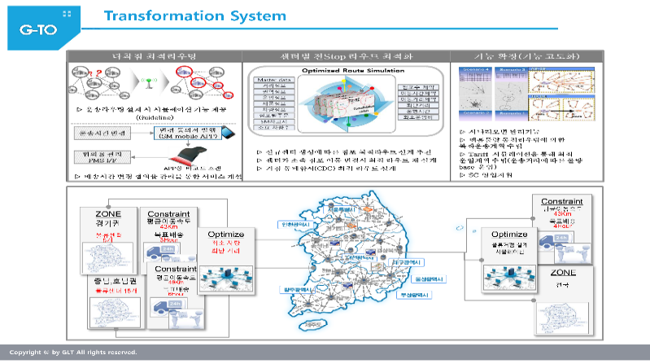
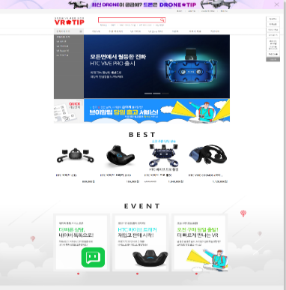
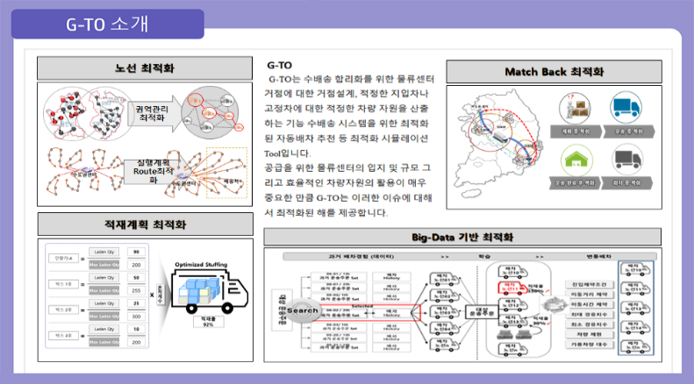
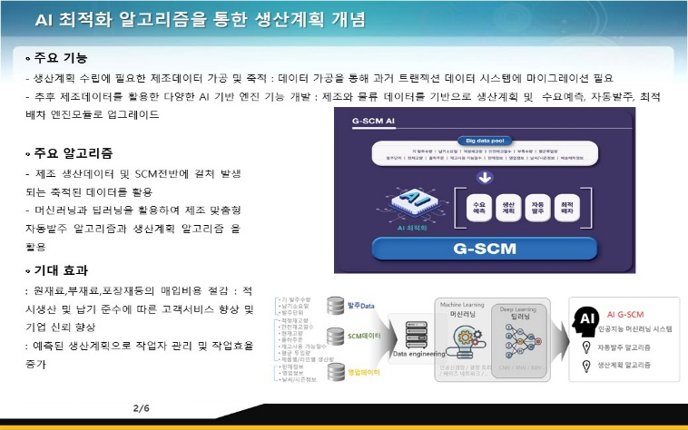
Ⅵ. 사업분야 및 보유기술 >>> 물류 SCM 시스템 구축
24
18
이커머스 솔루션(G-ECOMTM)
네트워크 최적화 솔루션(G-NOTM)
14
12
활용분야
맞춤형 쇼핑몰 솔루션 구축
활용분야
물류센터 거점 최적화
거점의 입지 추천/선정, 센터 통폐합, 센터 Capacity변동
최적배차 솔루션(G-TOTM)
자동 발주 및 생산계획(G-SCMTM)
활용분야
라우팅 최적화, 자동배차 최적화
최적 차량타입 및 보유대수 추천
활용분야
AI를 활용한 자동 발주 및 자동 생산계획 수립
스마트 MES 구축

Slide 11
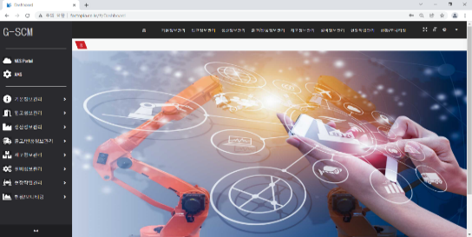
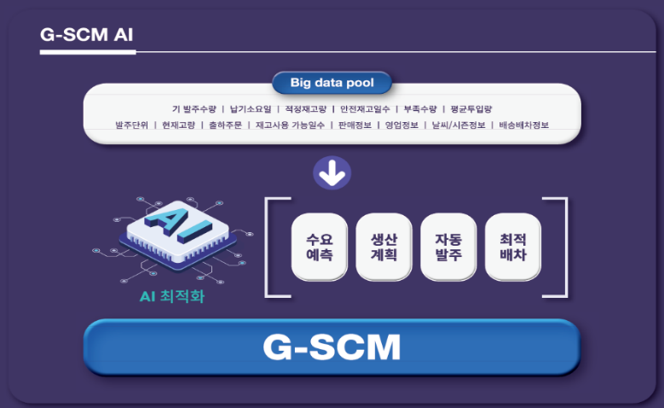
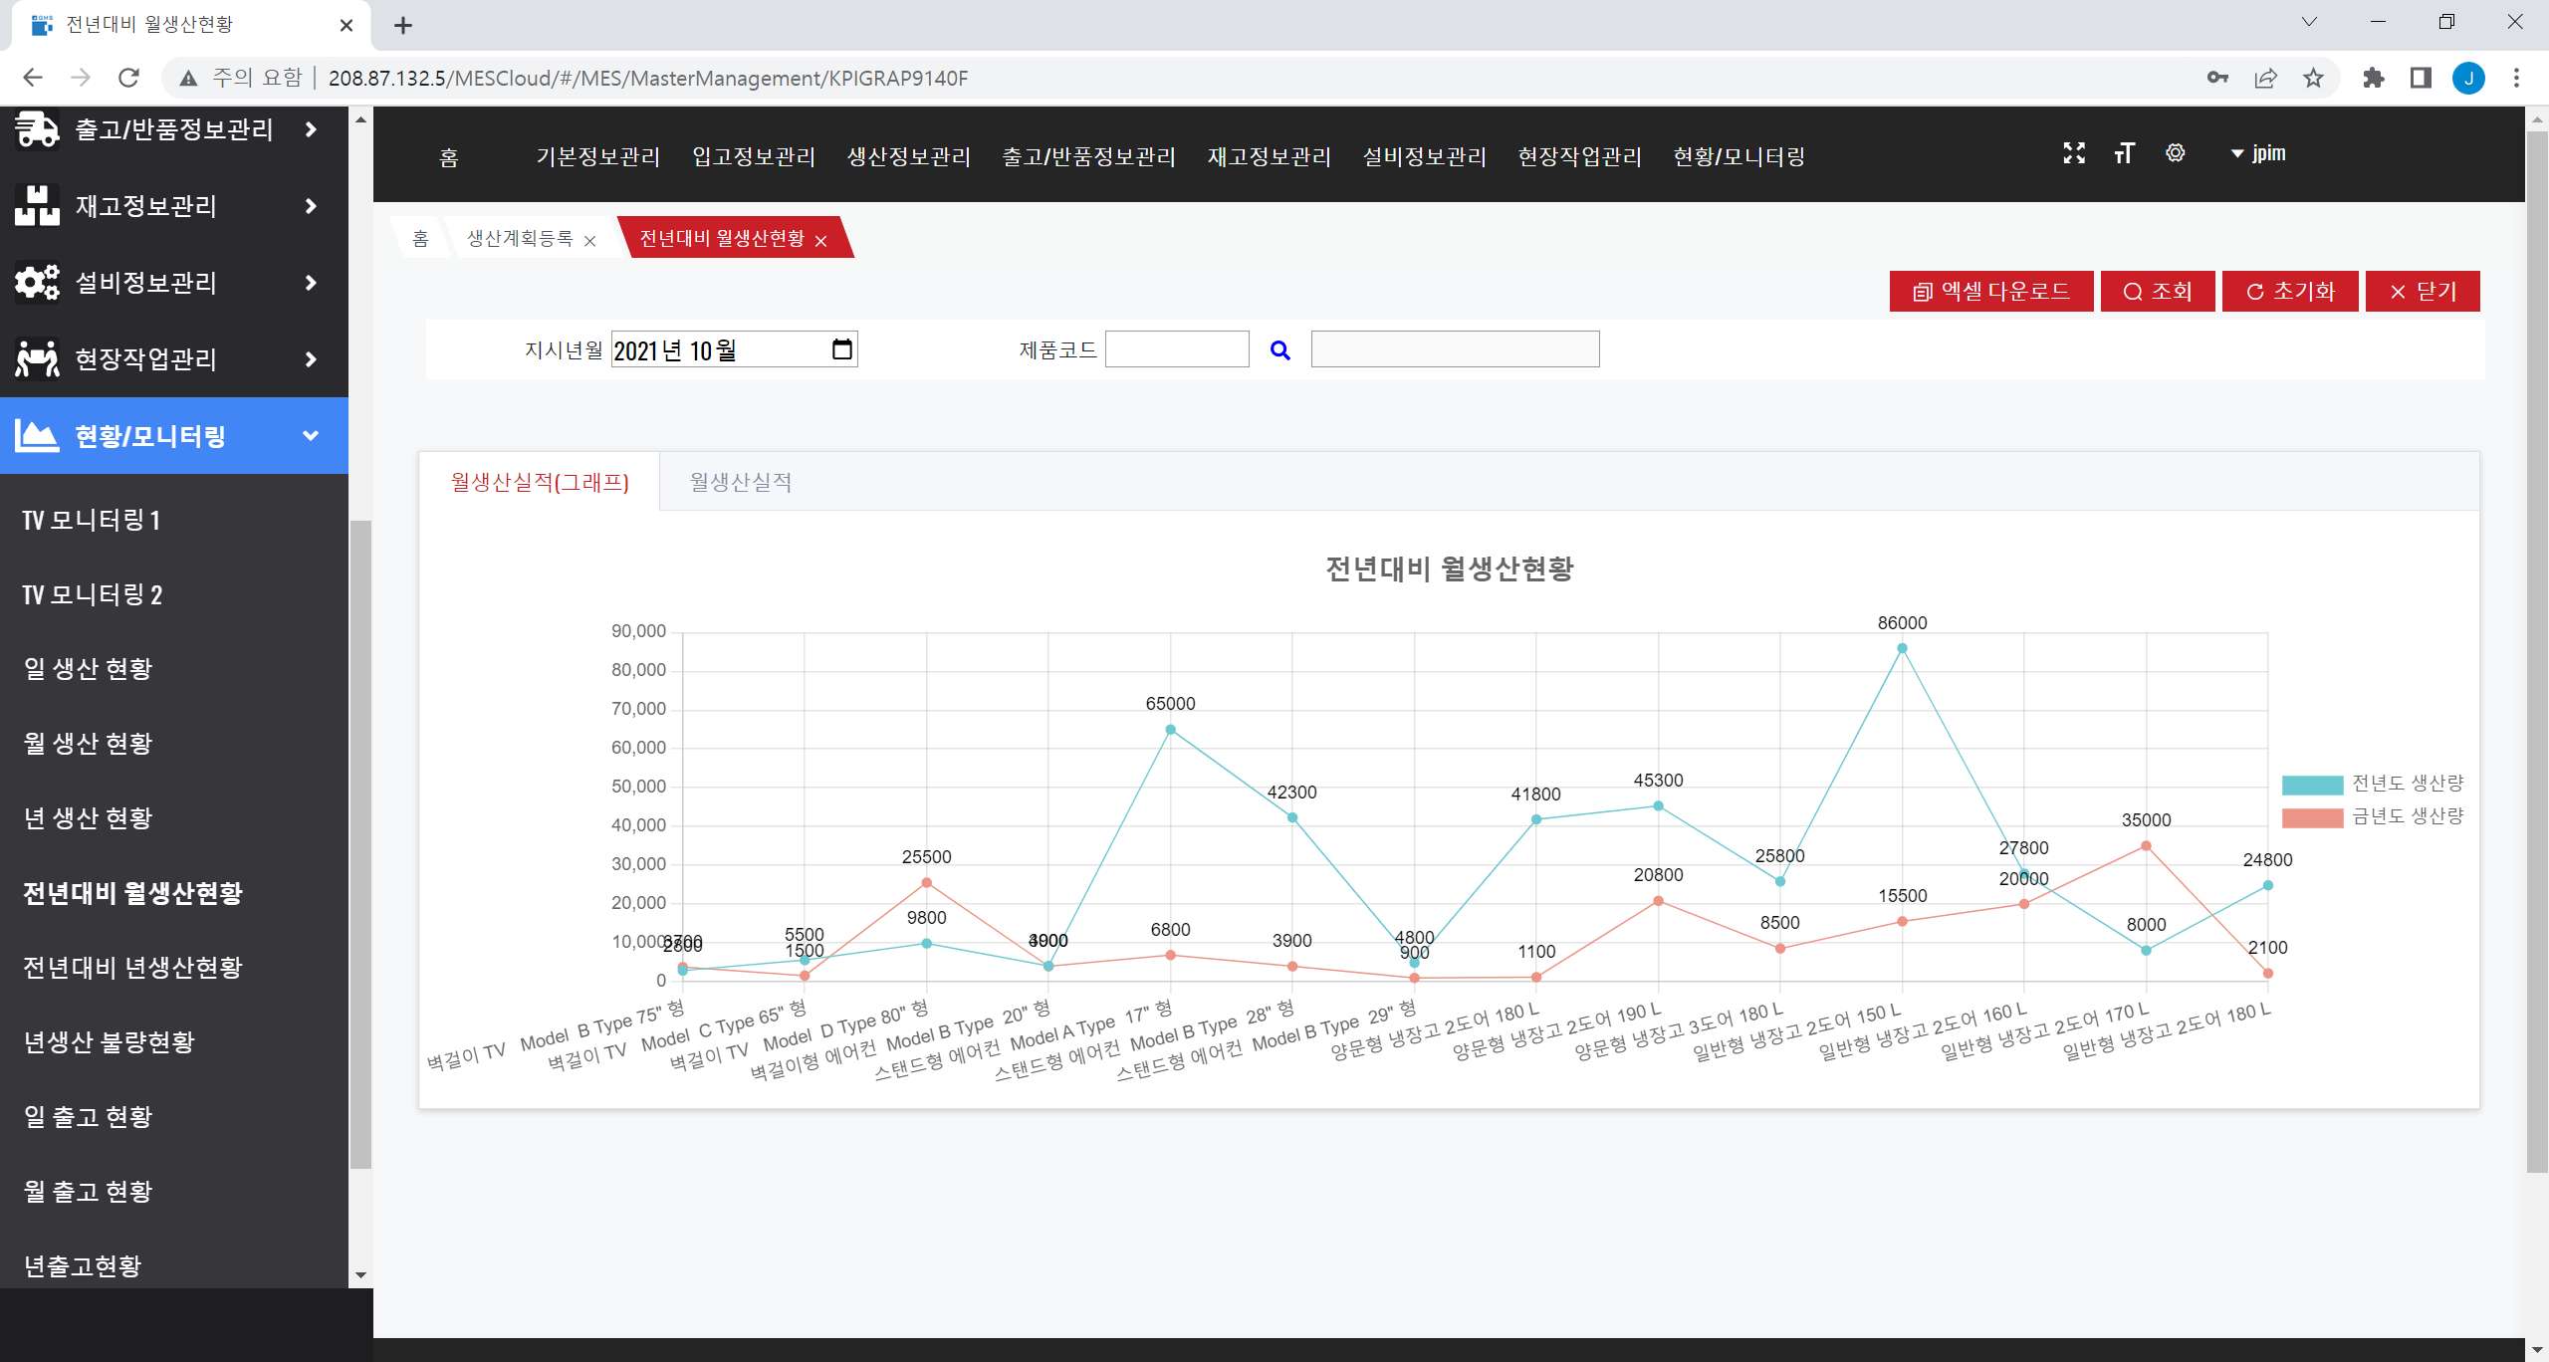
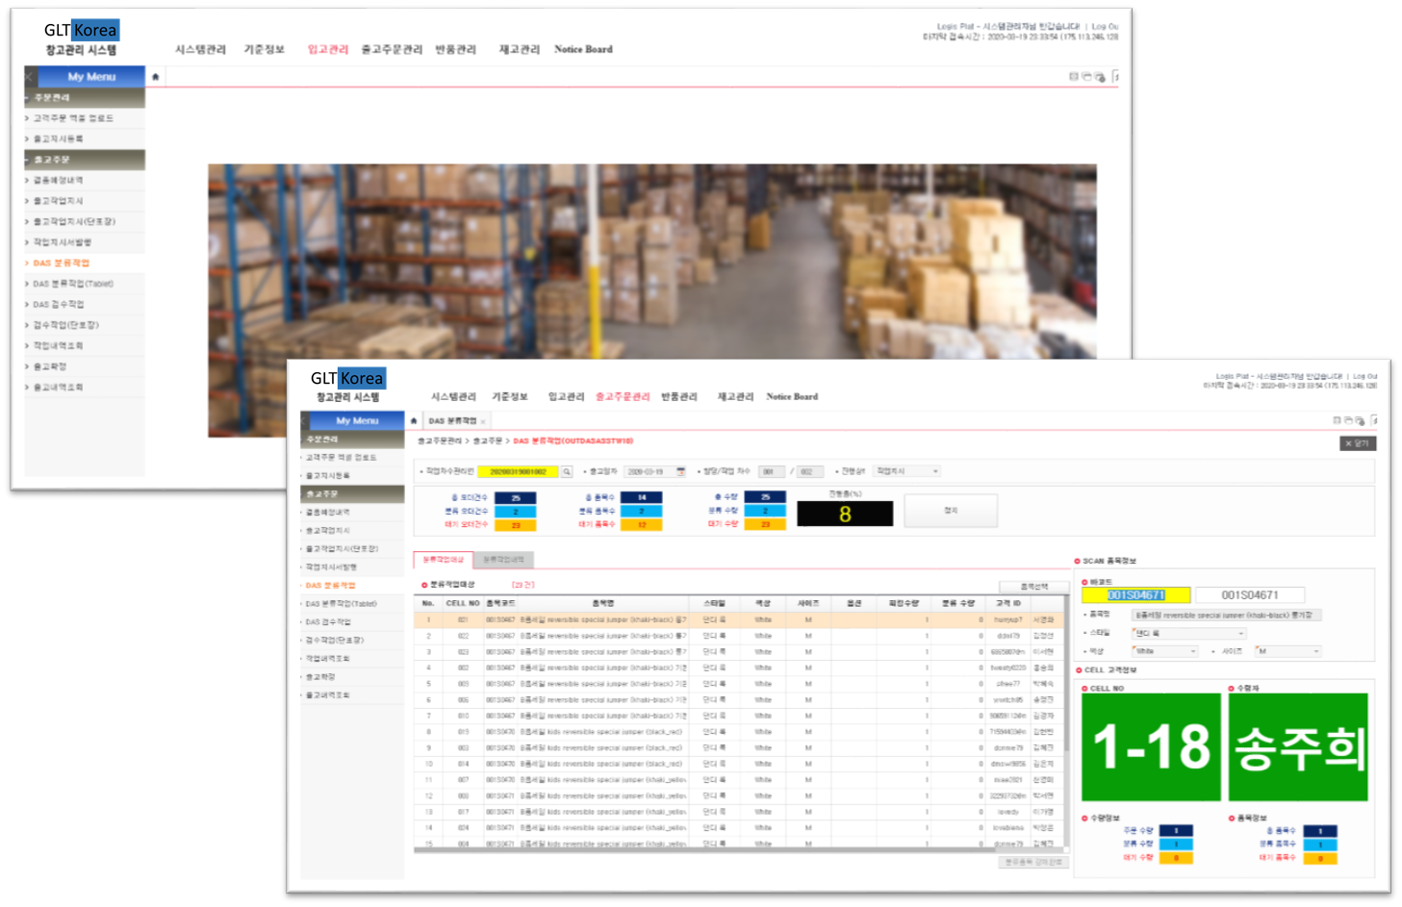
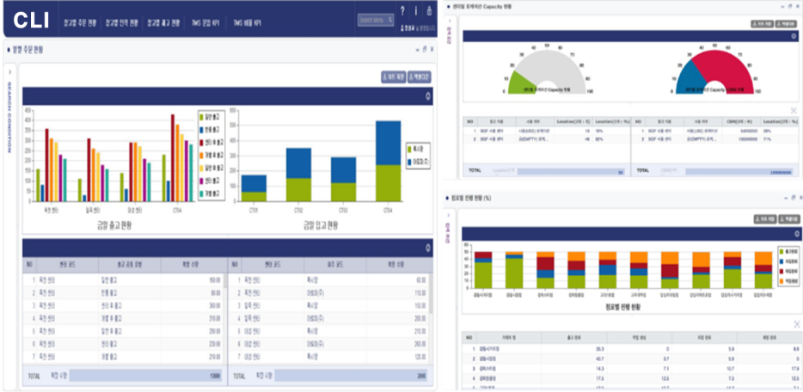
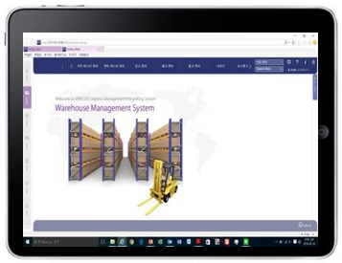
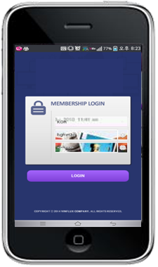
Ⅵ. 사업분야 및 보유기술 >>> 물류 SCM 시스템 구축
24
18
자동 발주 및 생산계획(G-SCMTM)
자동 발주 및 생산계획(G-SCMTM)
14
12
활용분야
AI를 활용한 자동 발주 및 자동 생산계획 수립
스마트 MES 구축
활용분야
AI를 활용한 자동 발주 및 자동 생산계획 수립
스마트 MES 구축
물류센터 관리 솔루션(G-WMSTM)
물류센터 관리 솔루션(G-WMSTM)
활용분야
B2C 풀필먼트 물류센터 구축
택배사 연동을 통한 송장발행, 랜덤스토어, Jungle DAS 구현
활용분야
B2B 물류센터 및 창고관리

Slide 12
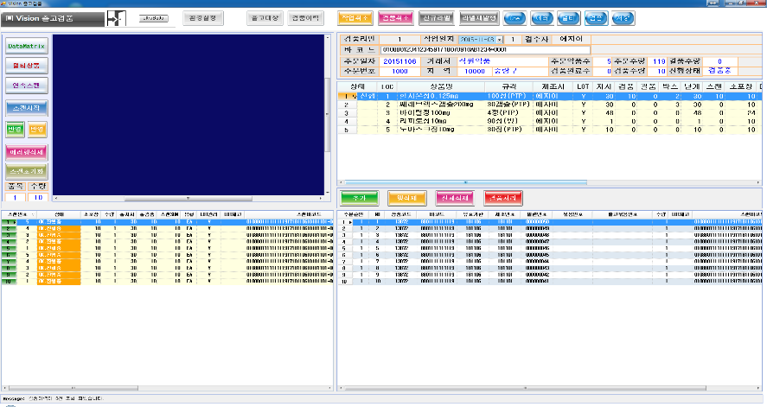
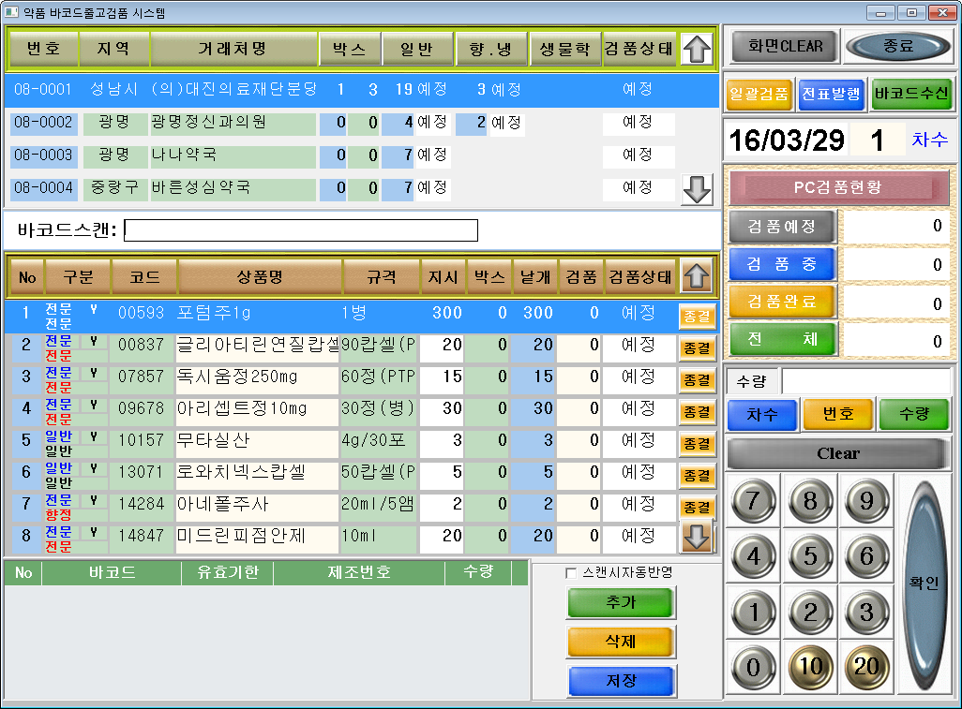
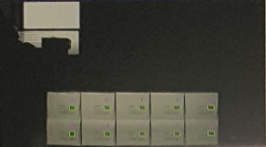
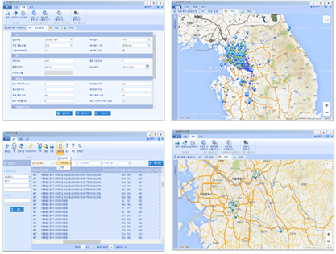
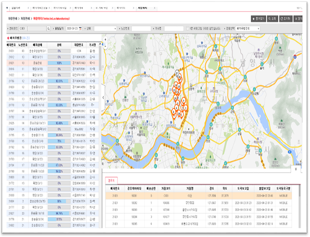
Ⅵ. 사업분야 및 보유기술 >>> 물류 SCM 시스템 구축
24
18
물류센터 관리 솔루션(G-WMSTM)
물류센터 관리 솔루션(G-WMSTM)
14
12
활용분야
Multi-Vision 출고 검품 시스템
활용분야
Hand Scanner 출고 검품 시스템
운송관리 솔루션(G-TMSTM)
운송관리 솔루션(G-TMSTM)
활용분야
제약조건을 반영한 Route 최적화
최적 운송 Tariff 설계 및 반영
활용분야
운송 Track & Trace
DTG 및 모바일 GPS를 활용한 POD 및 고객 ETA 서비스

Slide 13
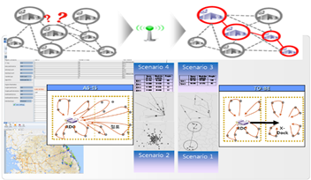
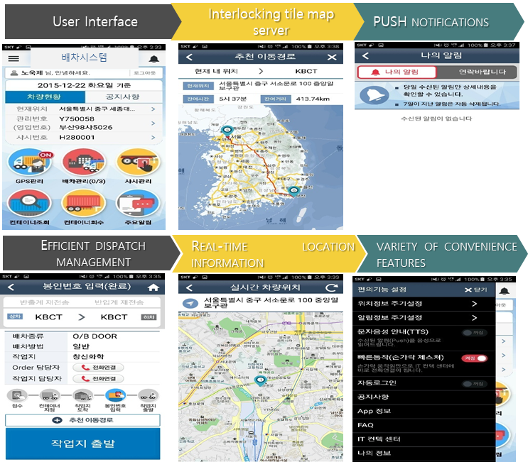
Ⅵ. 사업분야 및 보유기술 >>> 물류 SCM 시스템 구축
24
18
운송관리 솔루션(I-TMSTM)
운송관리 솔루션(I-TMSTM)
14
12
활용분야
다착지 최적 라우팅 설계
물동량에 따른 최적 라우트 패턴을 분석하여 최적 라우트 추천
활용분야
화물정보망 구현
Active-matching을 활용한 최적의 화물과 차량을 매칭
운송관리 솔루션(I-TMSTM)
활용분야
모바일 TMS

Slide 14
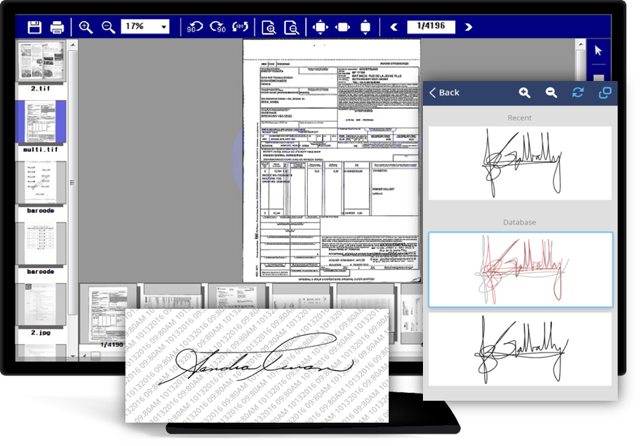
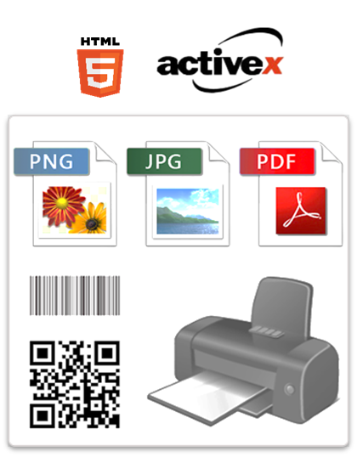
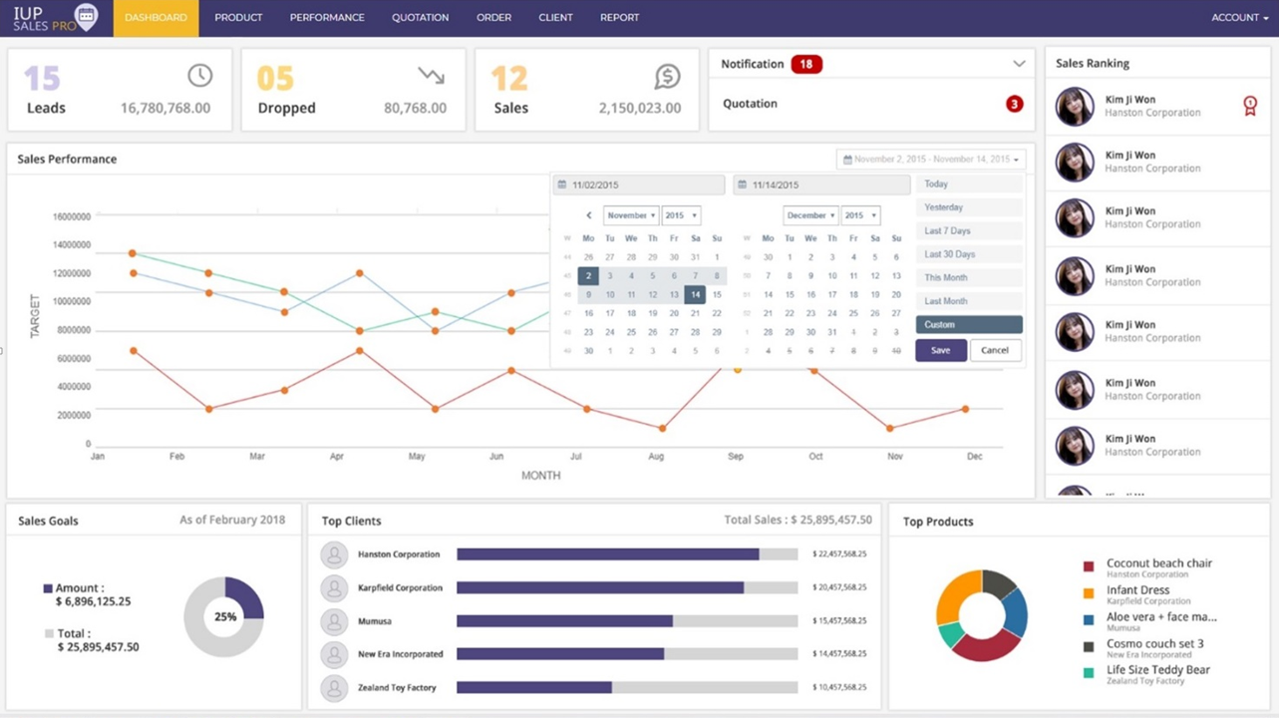
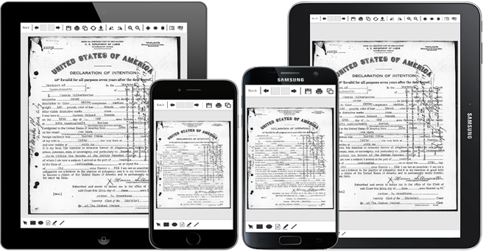
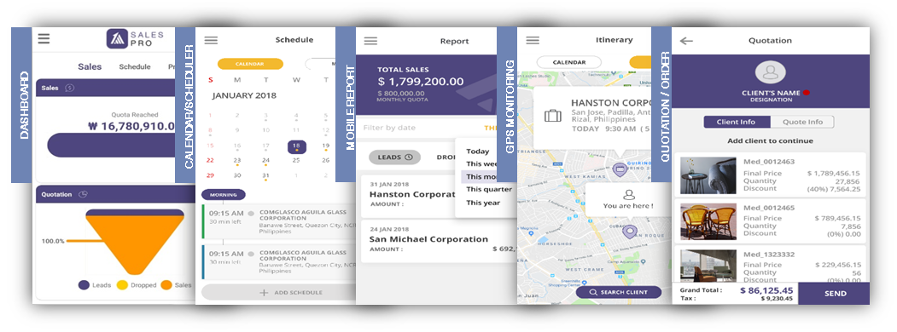
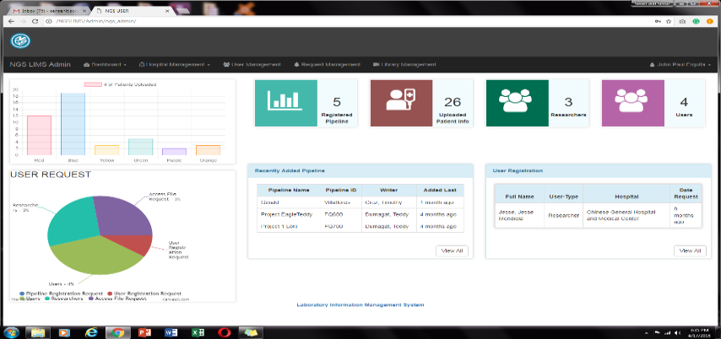
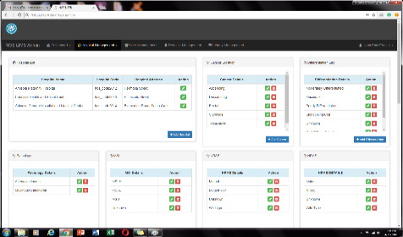
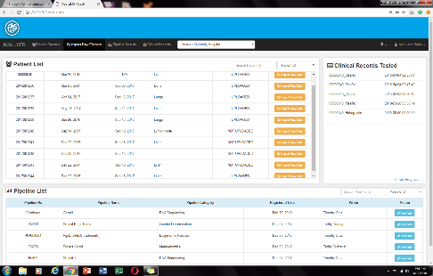
Ⅵ. 사업분야 및 보유기술 >>> 물류 SCM 시스템 구축
24
18
이미지처리 솔루션(G-AMVTM)
영업관리시스템(G-iUpSales ProTM)
14
12
활용분야
AI 머신비전을 활용한 자동품질검사(QC)
OCI 인식 및 바코드 인식 솔루션
활용분야
영업사원 관리, 원별/년간 축적된 판매 분석을 통한 마케팅 리포트
영업사원 모바일 앱, 주문/견적서 실시간 연동 및 업데이트
바이오 솔루션(G-NGS LIMSTM)
바이오 솔루션(G-NGS LIMSTM)
Admin User
User-doctors
활용분야
유전체 염기서열의 고속분석
실험실데이터 저장, 가공, 검색, 분석을 위한 데이터베이스 구축
활용분야
임상데이터 관리(User), 임상데이터 이용한 실험 수행(Researcher), 유전자 분석라이브러리 및 Researcher의 결과 도출한 Pipeline관리

Slide 15
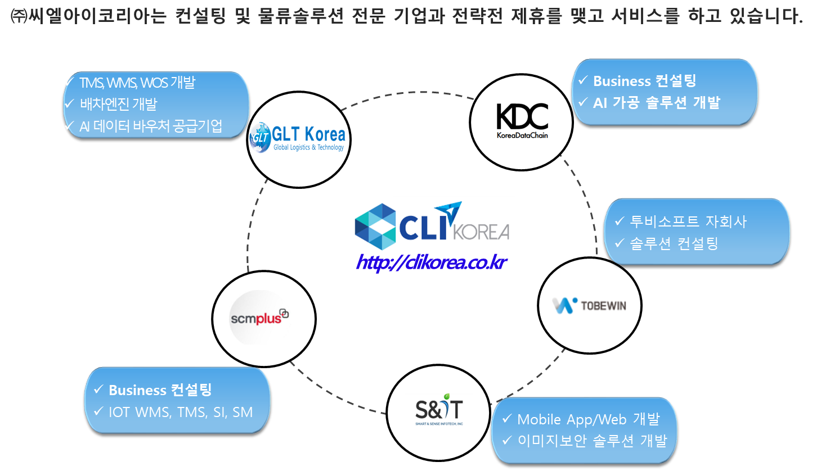
관계사
SK/CJ 사업

Slide 16
www.clikorea.co.kr
jp.im@clikorea.co.kr
Tel : 070-4827-3047
Fax : 0504-403-3046
Copyright ©2022 CLIKOREA. All rights reserved.
Notes:
지금까지
CLI 코리아 회사소개 및 스마트 공장 구축 제안에 대한
설명을 드렸습니다.
그럼 이제부터
김재영 이사님의
스마트팩토리 솔루션 데모버전 시연이 있겠습니다.

